Slide 1
Conceitos de Memória
Prof. Andre Noel

Slide 2
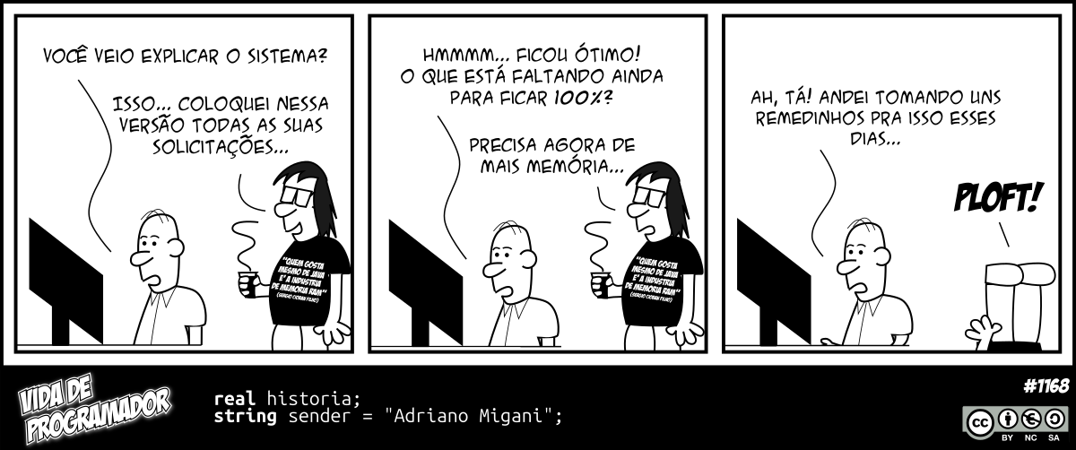

Slide 3
Memória
Basicamente, a memória de um computador é onde são armazenados e recuperados os dados.

Slide 4
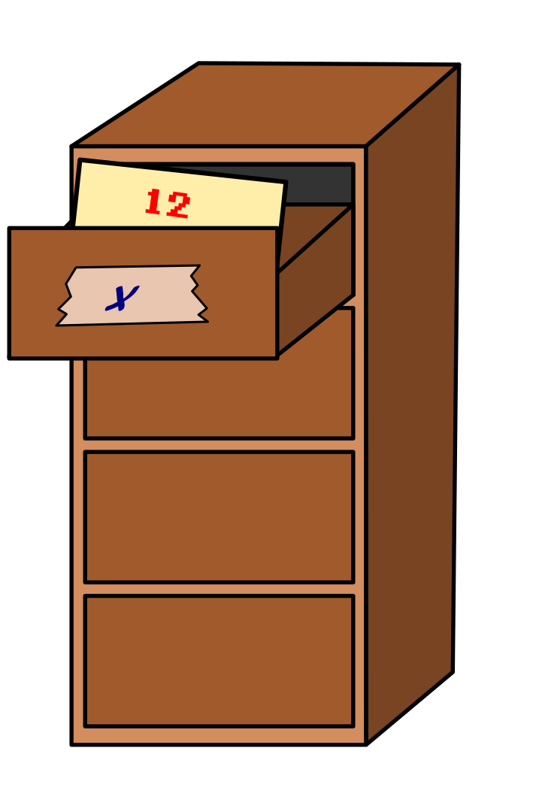
Memória
Podemos imaginar a memória como um armário onde colocamos nossa informação, cada bloco de memória (memórias modernas trabalham com blocos de 8 bits - 1 byte) tem um endereço numérico para que a informação possa ser recuperada.

Slide 5
Operações básicas
Leitura
Escrita
read
write

Slide 6
02
Tipos de memória
You can enter a subtitle here if you need it

Slide 7
Tipos de memória
Principal
Secundária
Mais rápida
Volátil
Mais lenta
Permanente

Slide 8
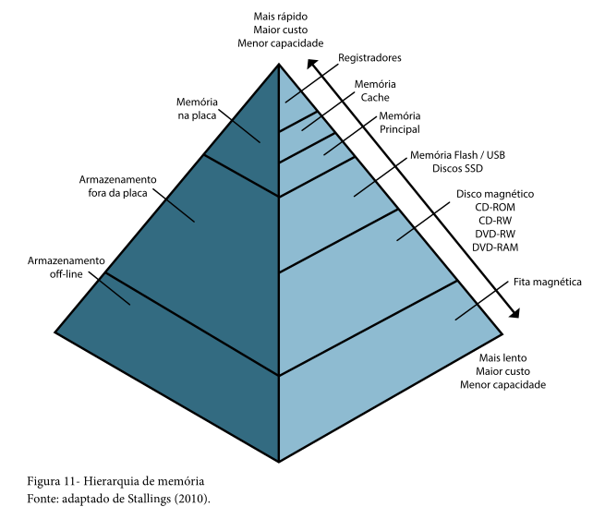
Hierarquia de memória

Slide 9
Registradores
unidades muito pequenas de memória que ficam dentro do processador, que servem para armazenar pequenas unidades de informação
basicamente, 1 dado por registrador
Memória volátil
Semicondutora
Topo da pirâmide de custo

Slide 10
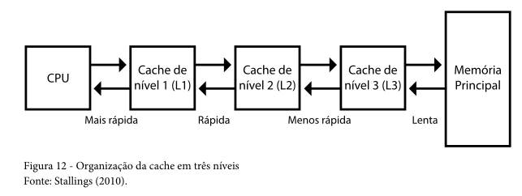
Memória cache
fica entre o processador e a memória principal

Slide 11
Memória principal
Memória RAM (Random Access Memory - Memória de Acesso Aleatório)
células de memórias que apresentam dois estados estáveis (ou semiestáveis) para representar a informação (0 ou 1)
A memória DRAM (Dynamic RAM) é uma memória que possui armazenamento de dados de forma dinâmica, em capacitores
A memória SRAM (Static RAM) é uma memória estática, que mantém seu conteúdo mesmo quando não tem alimentação disponível.

Slide 12
ROM, PROM, EPROM, EEPROM E MEMÓRIA FLASH
ROM (Read-Only Memory) é uma memória somente-leitura
PROM (Programmable Read-Only Memory)
EPROM (Erasable PROM), que funciona como a PROM, mas pode ser apagada e reprogramada usando luz ultravioleta
EEPROM (Electrically Erasable PROM), que pode ser reescrita apenas com eletricidade
Memória Flash, que é um tipo de memória EEPROM que pode ser escrita ou apagada em blocos, sendo bem mais rápida do que a EEPROM
é ela a memória por trás dos pendrives USB, que também são conhecidos como “USB flash drives”.

Slide 13
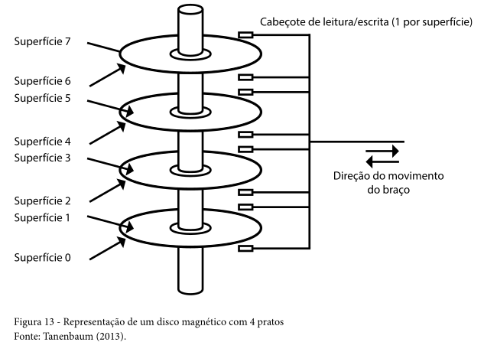
Discos
Magnéticos
Óticos

